Slide 1



PROMOÇÃO DOS DIREITOS DA PESSOA IDOSA
Secretaria de Estado de Desenvolvimento Social
Conselho Estadual dos Direitos da Pessoa Idosa
Governo de Goiás

Slide 2



CONSELHOS MUNICIPAIS E FUNDOS ESPECIAIS

Slide 3



CONSELHO MUNICIPAL DOS DIREITOS DA PESSOA IDOSA
LEI
COMPOSIÇÃO
REGIMENTO INTERNO

Slide 4
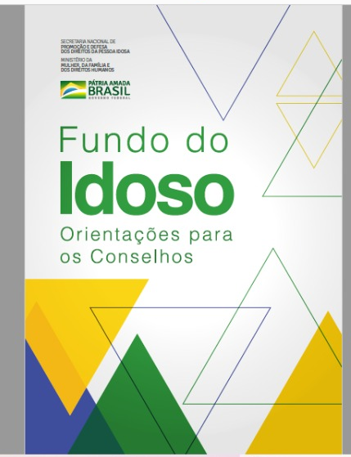

FUNDO MUNICIPAL DOS DIREITOS DA PESSOA IDOSA
LEI
CNPJ
CONTA BANCÁRIA
REGULAMENTAÇÃO DO FUNDO

Slide 5


CONSELHOS....
Diretoria – Presidente e Vice presidente
Reuniões – livro ata – todos os conselheiros assinarem as reuniões
Visibilidade do CMI – Espaço físico com nome visível, Site da Prefeitura/ Assistência Social, Redes Sociais, Facebook, Instagram, twitter....
Capacitações dos Conselheiros – Saber o que cada Instituição que compõe o CMI está fazendo com relação à Pessoa Idosa
Divulgação do Fundo Municipal do Idoso para captação de recursos financeiros.
Fundo capta recursos de doações de pessoas físicas
e jurídicas, com incentivos fiscais.

Slide 6
ESTADO DE GOIÁS – 246 MUNICÍPIOS
CONSELHOS
Contatos com 102 em julho e agosto
FUNDOS – 34 Fundos criados

Slide 7
ESTADO DE GOIÁS – 246 MUNICÍPIOS
FUNDOS –Fundos criados ativos
FUNDOS QUE RECEBERAM |  |  | FUNDOS QUE NÃO RECEBERAM VALORES
 | MUNICÍPIO | VALOR | MUNICÍPIO | VALOR | MOTIVO
1 | Crixás | R$ 2.098, | Alexânia | 14.661,00 | dom. bancário inválido
2 | Goiânia | R$ 328.000, | Araguapaz | 2.382,00 | favorecido incompatível
3 | Goiás | R$ 15.295, | Catalão | 66.226,00 | dom. bancário inválido
4 | Goianira | R$ 3.800, | Corumbá
5 | Inhumas | R$ 29.382, | Diorama
6 | Jataí | R$ 121.920, | Firminópolis | 2.873,00
7 | Jussara | R$ 6.389, | Goianésia
8 | Maurilândia | R$ 2.255, | Iporá
9 | Minaçu | R$ 19.908, | Itapaci |  | ok.
10 | Morrinhos | R$ 102.919, | Jaupaci
11 | Niquelândia | R$ 7.356, | Morro Agudo | 2.837,00
12 | Paraúna | R$ 23.189, | Nova América
13 | Rio Verde | R$ 803.794, | Nova Veneza | 4.341,00
14 | Santa Helena | R$ 84.420, | Novo Gama | 11.091,00
15 | Senador Canedo | R$ 5.759, | Santa Rosa
16 | Sivânia | R$ 323.825, | São Miguel do Araguaia
17 | Trindade | R$ 93.853,

Slide 8
RECADASTRAMENTO DOS FUNDOS
DATA : ATÉ O DIA 15 DE OUTUBRO
Por meio do "Disque Cadastro", será possível tirar dúvidas e receber orientações sobre a captação de recursos financeiros
O "Disque Cadastro" é a nova ferramenta ao alcance dos responsáveis pelos fundos distrital, municipais e estaduais da pessoa idosa.
Acesse o formulário de cadastro. https://questionarios.mdh.gov.br/responder/KzuaSlyudwlqQemSkrcO
Atendimento telefônico - (61) 2027-3899.
E-mail cadastrofmi@mdh.gov.br.
A partir da , o contribuinte pode, no ato de sua Declaração de Ajuste Anual, doar recursos financeiros aos fundos vinculados a conselhos que tratem exclusivamente da pauta da pessoa idosa, sejam municipais, distrital, estaduais ou nacional. Confira a Lei.
LEI Nº 13.797, DE 3 DE JANEIRO DE 2019

Slide 9
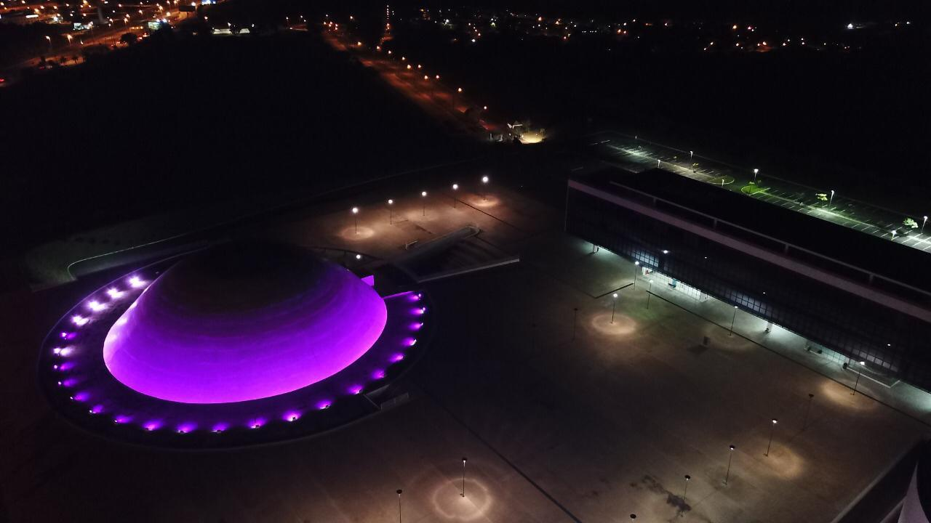
1º de outubro : DIA INTERNACIONAL E NACIONAL DA PESSOA IDOSA

Slide 10
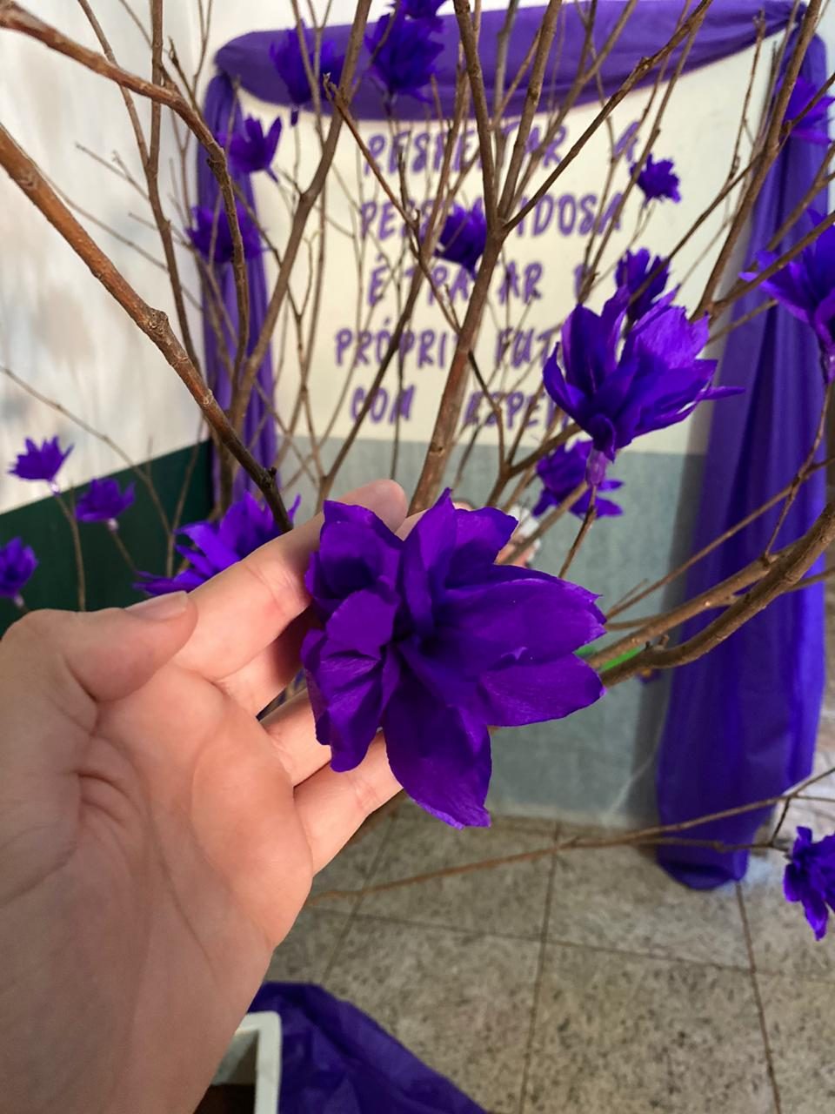
15 de junho – DIA MUNDIAL DE CONSCIENTIZAÇÃO DA VIOLÊNCIA CONTRA Á PESSOA IDOSA
1º DE OUTUBRO – DIA INTERNACIONAL E NACIONAL DA PESSOA IDOSA - LEI Nº 11.433/ 2006

Slide 11


Conselho Estadual dos Direitos da Pessoa Idosa de Goiás
Wadson Arantes Gama
Presidente
Luciana Amorim de Santana Mota
Vice presidente
Gestão 2021 – 2023
Conselho Estadual dos Direitos
da Pessoa Idosa
cedpigoias.seds@goias.gov.br
(62) 3201-8542

